Slide 1
PROGRAMACIÓN DE ALGORITMOS
PGY1121
Experiencia de Aprendizaje 3

Slide 2
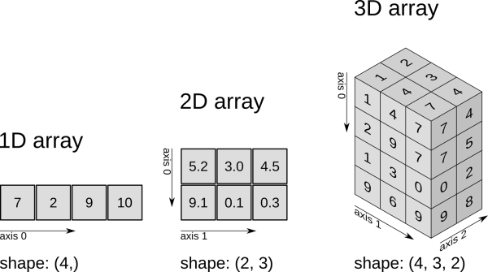

Arreglo Bidimensional
En la experiencia 4 semana 1, se proporcionó la descripción de los arreglos.
Para recordar:
Son un conjunto de datos que se almacenan temporalmente, además, cumplen ciertas características, tales como:
Colección finita.
Homogénea.
Elementos ordenados.
Hoy desarrollaremos ejercicios con arreglos con 2 o más dimensiones, las cuales son llamadas “Matriz”

Slide 3
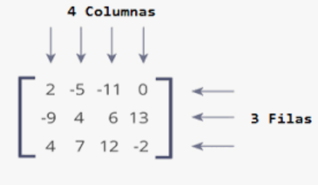

Arreglo Bidimensional
Una matriz está compuesta por filas y columnas, como muestra el ejemplo.
Cada celda o casillero contiene dos índices, el primero es la fila y luego la columna, las cuales son las coordenadas para posicionado el elemento.
Responde:
¿Qué largo tiene este arreglo?
¿Qué tipo de datos posee el arreglo?

Slide 4
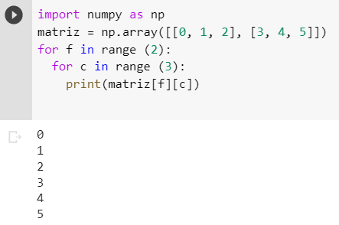
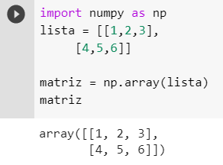
Arreglo Bidimensional
Operaciones con un arreglo de dos dimensiones (matriz)
Mostrar un elemento de la matriz
Caso 1: Tradicional
Caso 2: Usando Listas

Slide 5
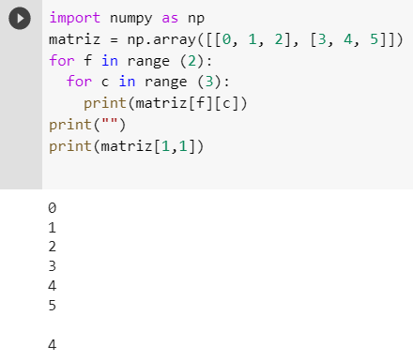
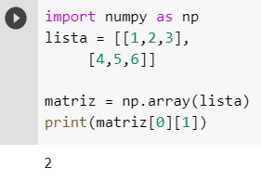
Arreglo Bidimensional
Operaciones con un arreglo de dos dimensiones (matriz)
Mostrar un elemento de la matriz
Caso 1
Caso 2

Slide 6
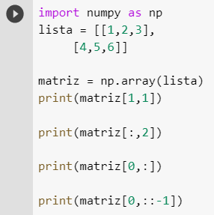
Arreglo Bidimensional
Operaciones con un arreglo de dos dimensiones (matriz)
Mostrar un elemento de la matriz

Slide 7
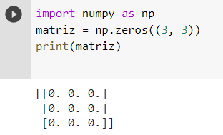
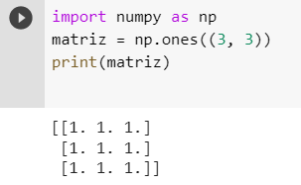
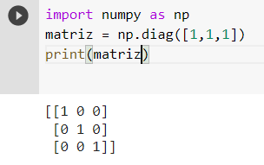
Arreglo Bidimensional
Operaciones con un arreglo de dos dimensiones (matriz)
Generar matriz con Diagonal principal con 1
Generar matriz con ceros
Generar matriz con unos

Slide 8
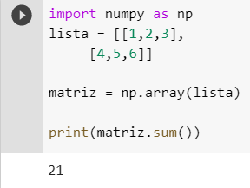
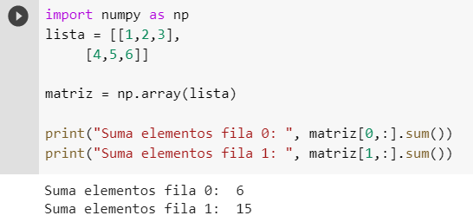
Arreglo Bidimensional
Operaciones con un arreglo de dos dimensiones (matriz)
Sumar todos los elementos
Sumar elementos por fila

Slide 9
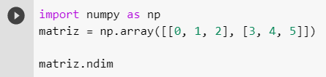
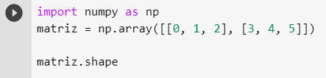

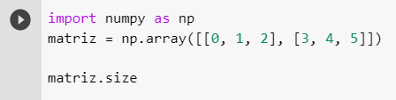

Arreglo Bidimensional
Operaciones con un arreglo de dos dimensiones (matriz)
Responder, ¿qué realizan las siguientes funciones?

Slide 10
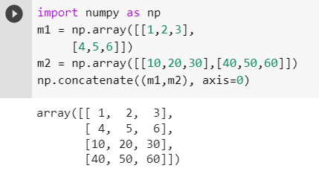
Arreglo Bidimensional
Operaciones con un arreglo de dos dimensiones (matriz)
Concatenar dos matrices

Slide 11


Arreglo Bidimensional
Revisa el video:
https://www.youtube.com/watch?v=97o5ckUHDmo

Slide 12



1. Crear un arreglo de dos dimensiones de tamaño 3 x 3, con elementos aleatorios de números enteros del 0 al 100.
2. Utilice las siguientes funciones en el arreglo creado en el punto 1
Promedio de los elementos.
Suma de los elementos.
Mostrar el elemento mayor.
Mostrar el elemento menor.
Mostrar sólo los elementos de la diagonal principal.
3. Crear un arreglo de dos dimensiones de 3 x 3 con números ceros, excepto la diagonal principal que debe contener en el mismo orden los siguientes elementos 1, 2 y 3.
Recuerda subir los archivos a GitHub
Ejercicios

Slide 13

¿Cumplimos el objetivo de esta sesión?​
¿Qué debo profundizar o ejercitar?​
¿Cuál es el desafío para la siguiente sesión?

